Slide 1
人狼 ドッチ
K19093 福本光重
K19100 松永一希

Slide 2
目次
目的
人狼ドッチとは
全体の流れ・デモ
アピールポイント
まとめ感想

Slide 3
アプリの目的
何をするためのものか（アプリの使用目的）
人狼ドッチという手軽に遊べるカードゲームをiPhoneでさらに手軽に遊べるようにするため。
なぜそれを作りたかったか（開発者の思い）
SwiftというApple専用言語でiOSアプリケーション開発をしてみたかったから

Slide 4
人狼ドッチとは
1人2つ配られる役職から、どちらか選んでプレイ
4人〜6人で遊べてゲームマスター不要
ワンナイトなので、最短5分で終わるカジュアルな人狼ゲーム
人狼ドッチオリジナル役職多数

Slide 5
人狼ドッチ（アプリケーション）
iPhone１つで手軽に人狼ドッチをプレイできる
４人限定で遊べてゲームマスター不要
BGM等を使用し、アプリケーションならではのプレイスタイルができる

Slide 6
全体の流れ・デモ

Slide 7
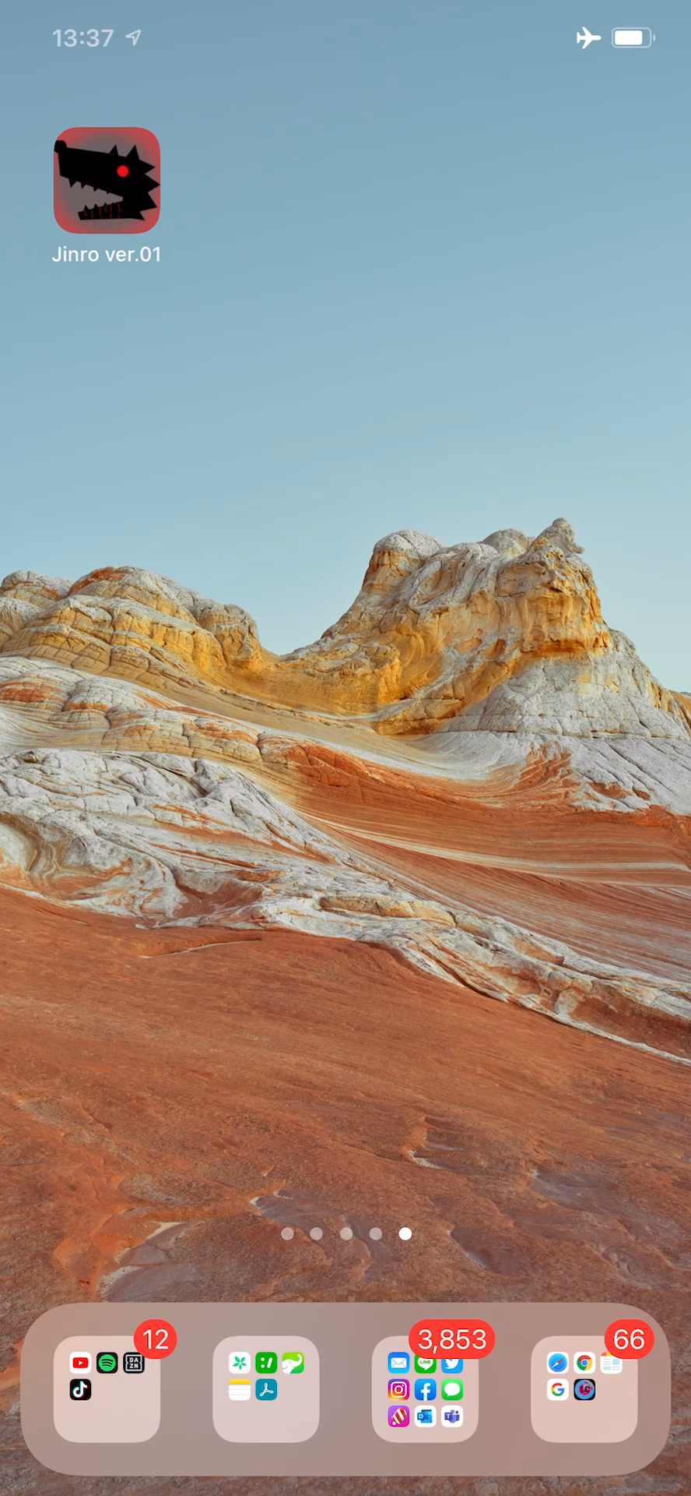
開始
・準備フェーズ
準備
プレイヤー人数の確認
役職内訳の確認
プレイヤー名の入力
1人2つの役職を配布
メインカードの選択
（サブカードの選択）
早朝のアクション
議論
夜のアクション
議論
投票
終了

Slide 8
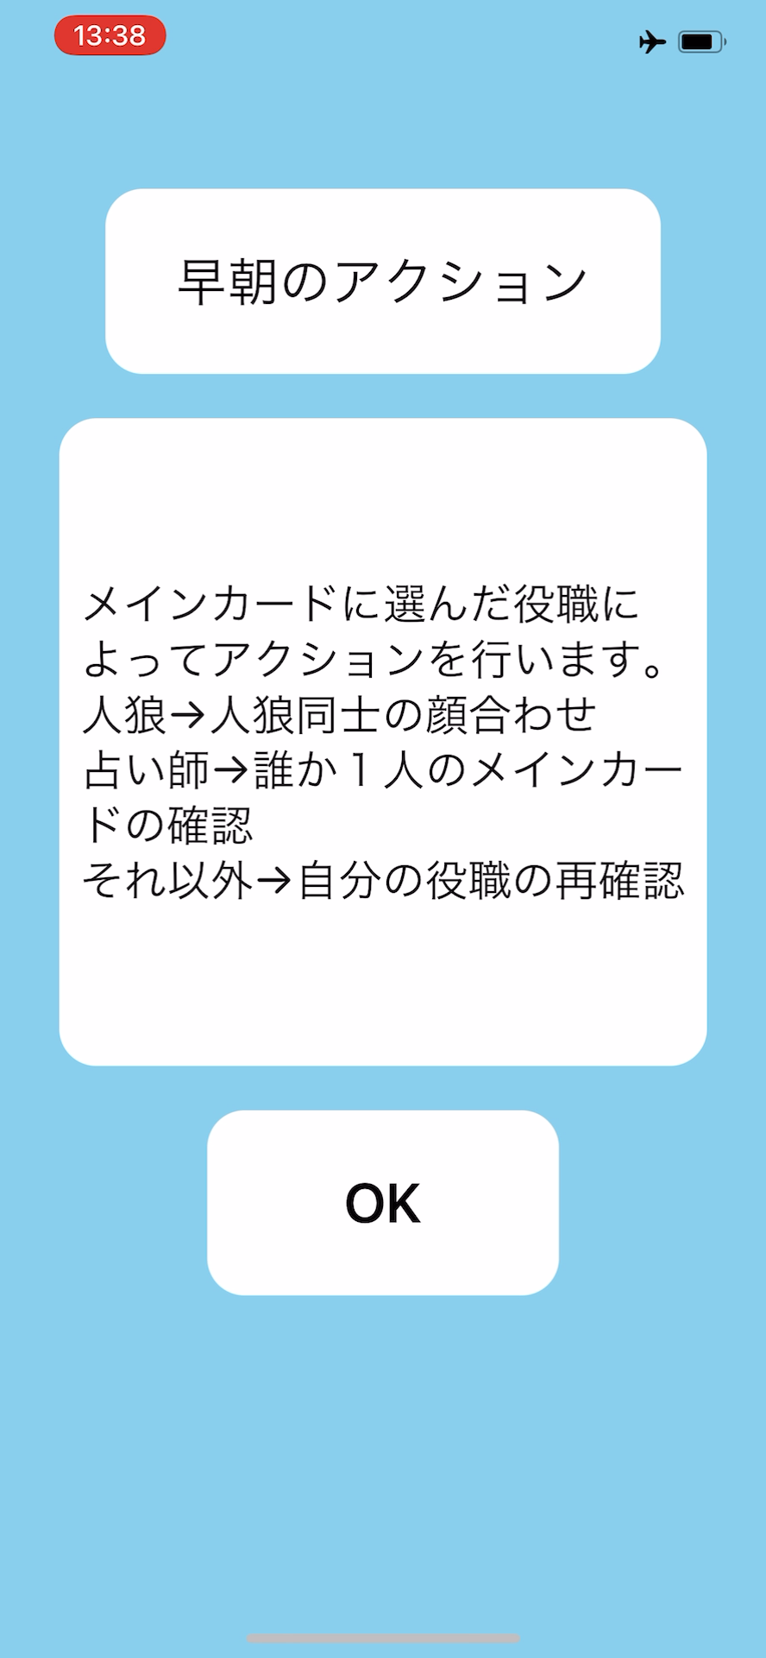
開始
・早朝のアクションフェーズ
準備
一つの端末を回して
１人づつアクションを行う
占い師のアクション
→メインカードの確認
人狼のアクション
→人狼同士の顔合わせ
それ以外
→自分の役職の再確認
早朝のアクション
議論
夜のアクション
議論
投票
終了

Slide 9
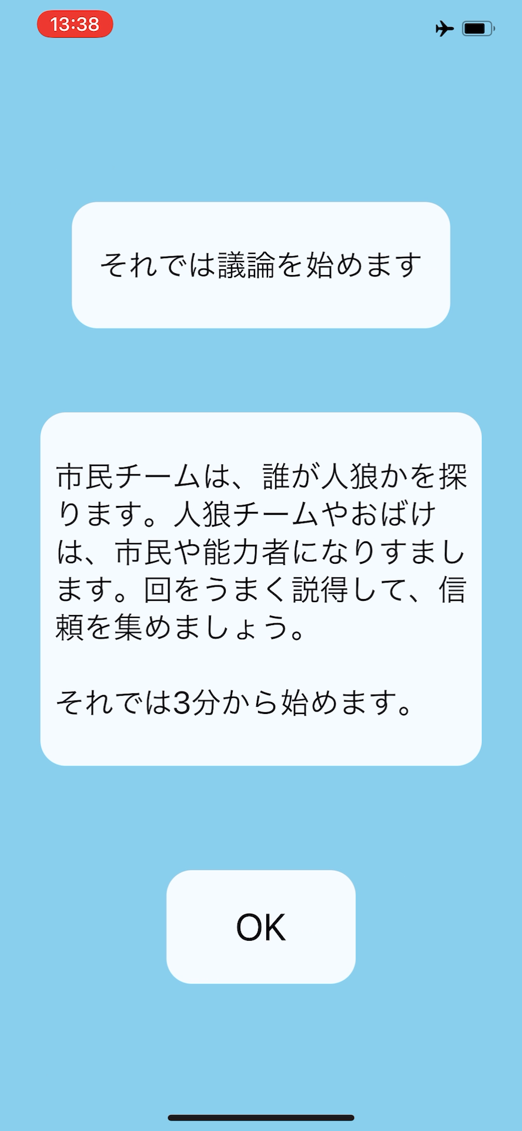
開始
・議論フェーズ
準備
早朝のアクション
を踏まえた議論
初期値は３分
一分単位で時間調節可能
役職が表示される
０秒になったら
３０秒延長するか聞く
早朝のアクション
議論
夜のアクション
議論
投票
終了

Slide 10
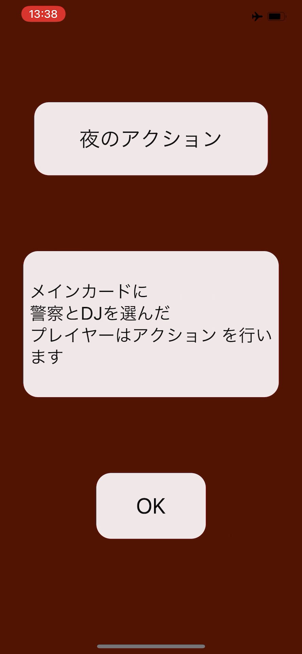
開始
・夜のアクションフェーズ
準備
早朝のアクション
議論
全員が目を閉じている間に
該当の役職者が目を開けてアクション
を行う
警察のアクション
→サブカードの確認
DJのアクション
→メインとサブカードの入れ替え
夜のアクション
議論
投票
終了

Slide 11
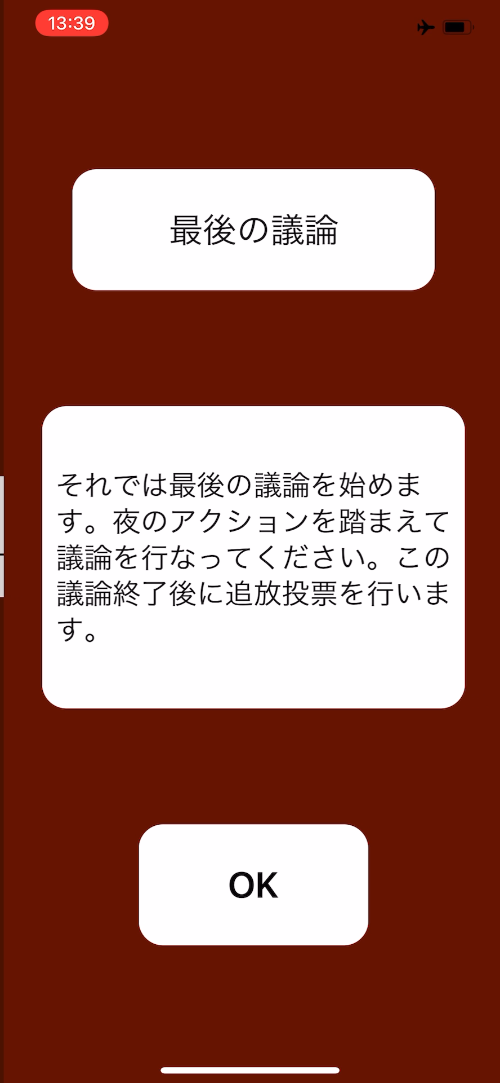
開始
・議論、投票フェーズ
準備
早朝のアクション
人狼だと思う人を1人追放
一つの端末を回して
１人づつ投票を行う
追放された人のメイン役職によって勝敗が決定
最後に勝敗結果と、各プレイヤーの役職が表示
議論
夜のアクション
議論
投票
終了

Slide 12
アピールポイント
場所を取らずに、どこでも手軽に遊べる。
データはiPhoneが管理しているので、不正や手違いは起こりづらい。
BGM、効果音を用いてゲームの演出している。
タイマーが内蔵されている
情報が視覚的でわかりやすい。

Slide 13
まとめ・感想
松永
初めて長期プロジェクトに挑んで、計画書の大切さを実感した。また、最近新しく追加されたインターフェースSwiftUIを使用したため、参考書や参考サイトが少なく覚えるのが大変だった。
福本
Swiftという言語を初めて触ってみたが、文法がいろいろなプログラム言語に似ていて覚えるのが大変だった。 今回のプロジェクトを通して、２人の作業量に偏りが出てしまい、相方に負担をかけてしまったことが反省点である。

Slide 14
ご静聴ありがとうございました。

